Slide 1
ECPC?

Slide 2
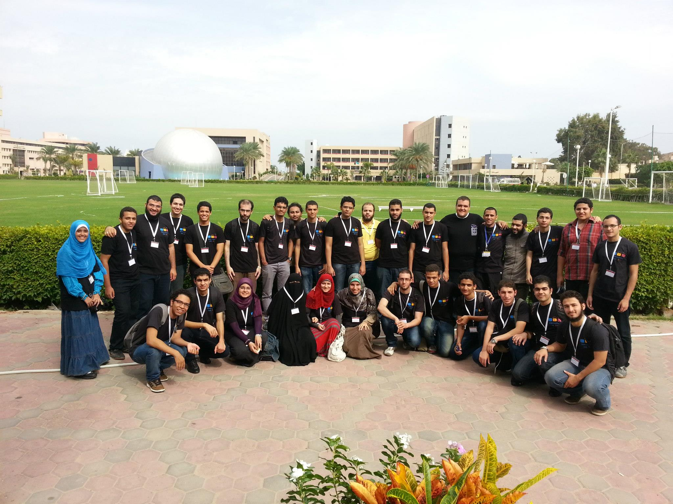

Slide 3
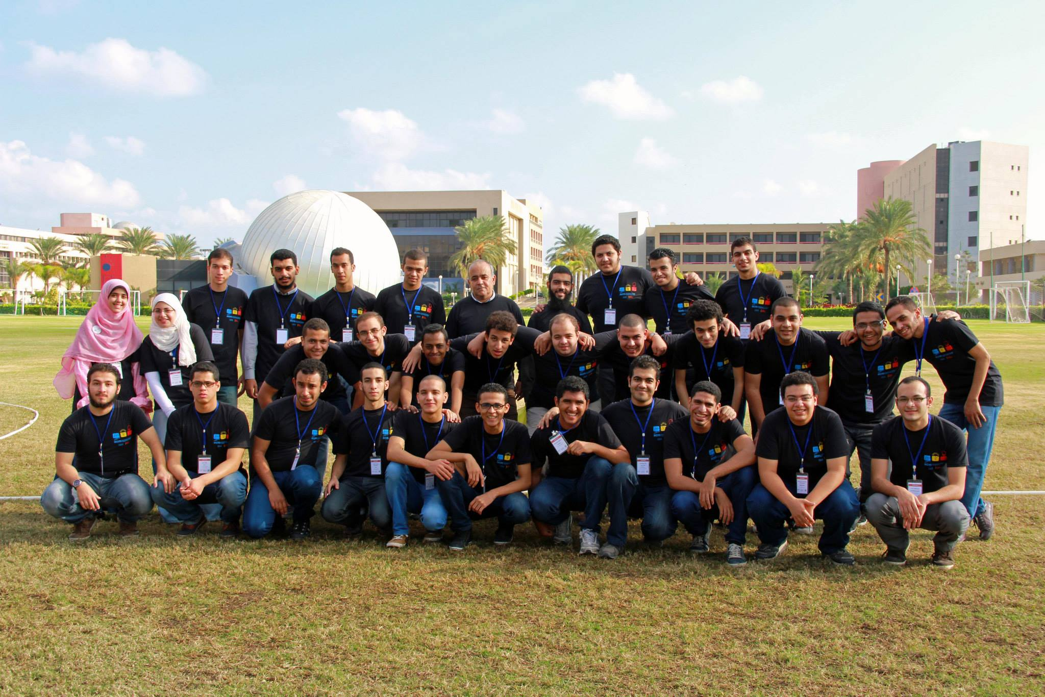

Slide 4
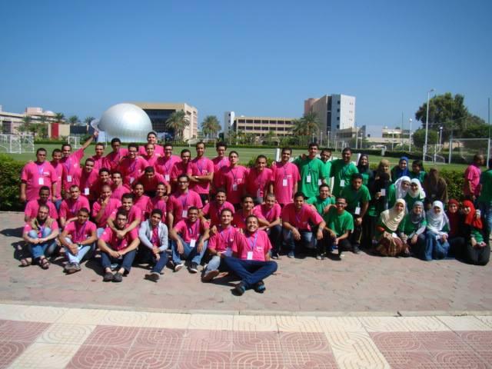

Slide 5
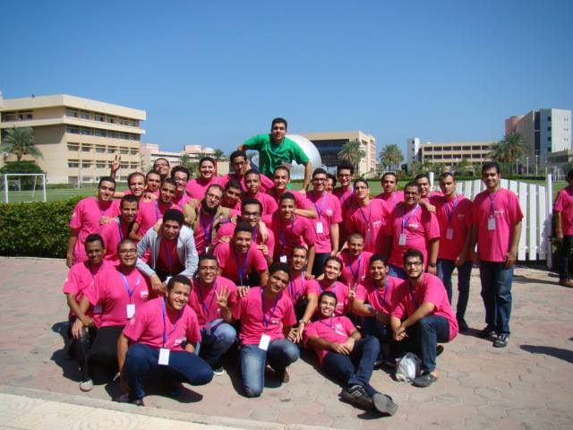

Slide 6
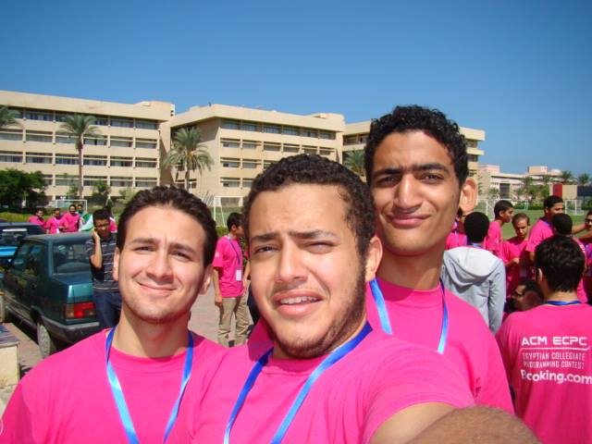

Slide 7
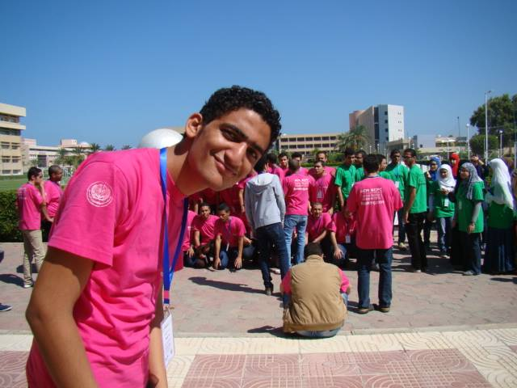

Slide 8
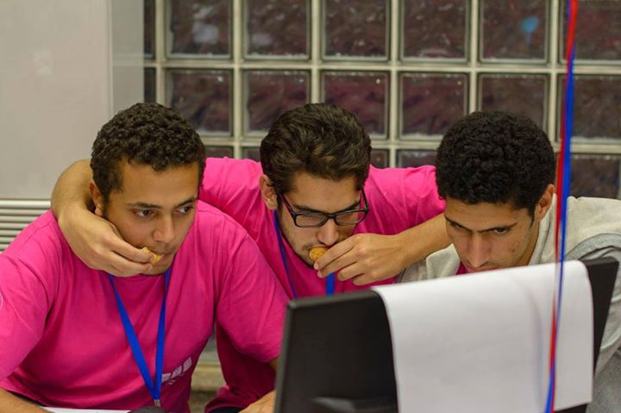

Slide 9
#البينك_للرجالة

Slide 10
Waiting for YOU in ECPC 2015 .. even if it’s in Pink :P ..

Slide 11


Slide 12
AbdAllah Abd El-fatah :D

Slide 13
Our Agenda :-
LOOPs
what is
Loops ?
when to use Loops ?
how to use Loops ?

Slide 14

Our rules ☺
1- No talking, please :”)

Slide 15

2- If you don’t understand
-> ask.

Slide 16

3-If you have any Questions -> write it down until you see this

Slide 17
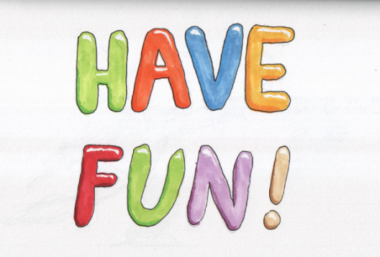

Let’s Do it !

Slide 18

How to Display a line to Console ?

Slide 19
Simply: use the cout << key Word :D ..
cout << “any thing :D\n”;
OR
cout << “any thing :D” << endl;

Slide 20

what about displaying the same line 2 times ?

Slide 21
Simply: use the cout key Word 2 times :D
cout << “any thing :D\n”;
cout << “any thing :D\n”;

Slide 22
what about 5 lines ?
what about 10 lines ?
what about 100 lines ?
what about ‘n’ lines ?

Slide 23
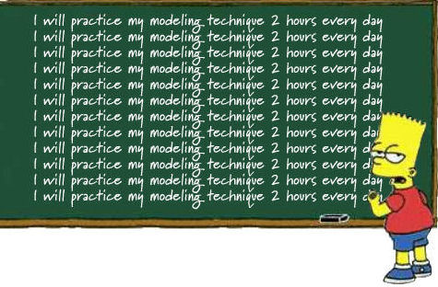
What if ??

Slide 24
What are we going to do ??
Notes:
«يعني هو عايزني أعرض سطر واحد عدد كبير من المرات؟ ، طيب ما أنا ممكن اتك علي نفسي وعملت كده مثلًا لو طلب أني أعرضها 15 مرة،
بس أفرض رجع وطلب مني أعرضها 100 مرة مثلًا أو أكتر، مش يبقي شيئ رائع لو أنا كتبتها مرة واحدة، وبعدين بطريقة ما خليت البرنامج يعرضها لوحده 100 مرة؟»
quoted from Sarah Shoman :D

Slide 25


Slide 26

LOOPs

Slide 27
dude, what is loops ??
A block of code (Set of operations) that repeats itself for a number of times or as long as a condition is valid …

Slide 28
let’s have an example, shall we :D ?
Notes:
كل مرة بنقول علي الكومبيوتر مجرد آلة غبية، المرة دي هنعتبره ..

Slide 29

Your little brother and counting :D
Notes:
أخوك الصغير وعايزين نعلمه العد :D
هو عارف الأعداد، عارف 1و2و 3 وإلخ ألخ..
بس عايزينه يعد من أول الـ 1 لحد الـ 5 مثلًا : )

Slide 30
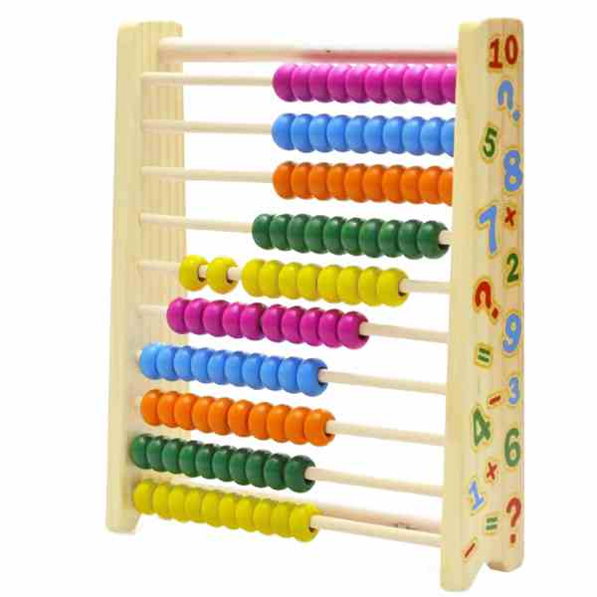
Your little brother and counting :D
1- محتاج حاجة يعد عليها (يعد علي صوابعه، أو علي عداد) ..
2- محتاج نقوله هيبدأ من كام؟
3- محتاج نقوله يعد لغاية كام؟
4- محتاج نقوله يزود كل مرة كام؟

Slide 31

Do we have something like this in programming?

Slide 32

for Loop

Slide 33
for ( ; ; )
Iterating step
initialization
Condition
for ( ; ; )
int i
= 1
i <= 5
i++
2- هيبدأ من كام؟
i = 1
1- حاجة يعد عليها.
int i
يزود كام كل مرة؟
i++
3- نهايته كام؟
i <= 5
Notes:
يبقي في الـ for loop أنا بعمله الـ var اللي بيعد فيه :) ، وبقوله العدد اللي يبدأ العد منه، وبقوله كمان يزود كام كل مرة
وبقوله امتي يقف : ) ..
زي ما كنت بتعمل مع أخوك الصغير بالظبط :D

Slide 34
for ( ; ; )
Iterating step
initialization
Condition

Slide 35
for ( ; ; )
int i = 1
i <= 5
i++
{
// statement 1
// statement 2
// statement 3
// statement ‘n’
}

Slide 36

example
It’s Todo Time
Notes:
الفكرة أننا هنطلب 4 متطوعين، وهيبقي معانا علبة Todo فيها 4، الفكرة أن كل واحد منهم هيعمل جزء من الستراكشر بتاع ال for والرابع هيبقي بينفذ الكود، بيروح يسأل
القيمة اللي هيبدأ بيها كام؟، ويروح يسأل الـ Condition هو أنا ممكن أدخل تاني ولا خلاص كده، وبعد ما يدخل ويخلص الكود اللي جوه، يروح يزود القيمة بتاعته، ويرجع يسأل الكوندشن تاني، وهكذا بقي : )

Slide 37
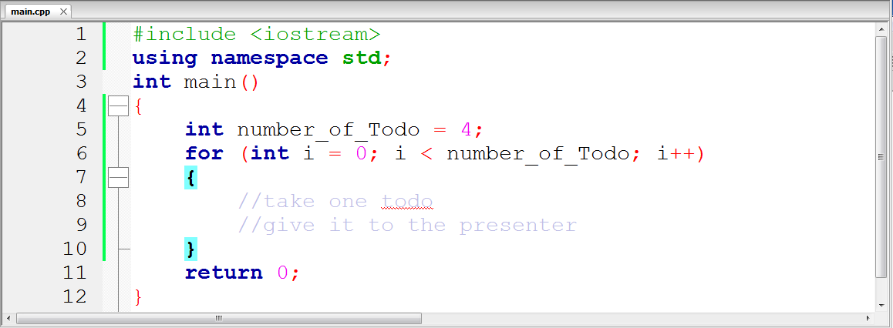

Slide 38
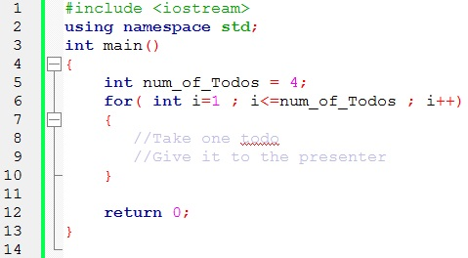

Slide 39
Now it’s your turn :D
Given “n”, display all numbers from 1 to n.

Slide 40
Code it :D, can’t you :P ?
Notes:
#include <iostream>
using namespace std;
int main()
{
int number;
cin >> number;
for (int i = 1; i < number; i++)
{
cout << i << endl;
}
return 0;
}

Slide 41
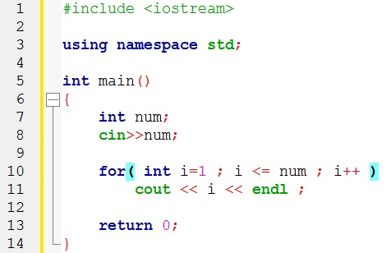

Slide 42
Any Questions :”) ?

Slide 43
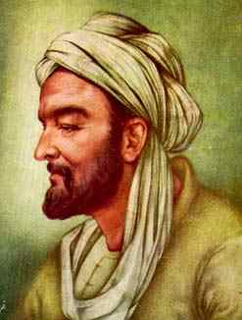
الحسن بن الهيثم
Notes:
الحسن بن الهيثم

Slide 44
Do we have any other types of loops :D ?

Slide 45
While
Loop

Slide 46
while (…condition…)
{
//do operation 1;
// do operation 2;
// ….
// ….
// do operations N;
}
Notes:
loop structure

Slide 47
The Todo example
Notes:
فاكرين مثال الـ Todo ؟
طيب في المثال ده، أنا كنت عارف معايا كام Todo وأنا بكتب الكود، طيب لو عايز أعدلها بحيث أن طول ما في لسه Todo في العلبة، ممكن أعملها إزاي؟
ممكن ببساطة، أقوله، طول ما الـ number_of_todo > 0 أدخل، وبعد ما تأخد الـ todo من العلبة، نقص عدد الـ number_of_todo بواحد،
وبعدين شوف هما لسه أكبر من الزيرو؟
وهكذا : )

Slide 48
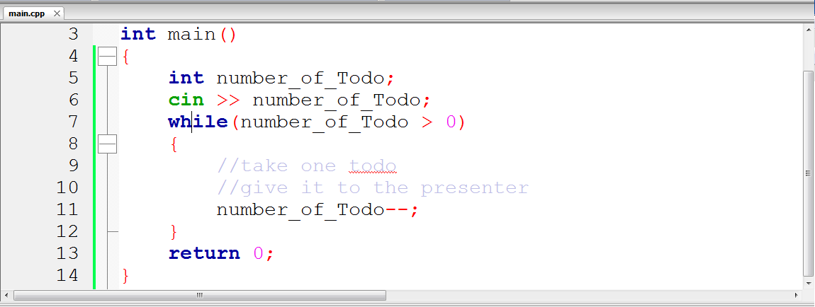

Slide 49
Differences between for loop and while loop
Do you know how many iterations you need?
Depending on
some conditions ?
most likely u’r going to use a
for loop :D
most likely u’r going to use a
while loop :D

Slide 50

can we use for loop instead of while loop ?
or while instead of for?
YES!
How !!!?

Slide 51
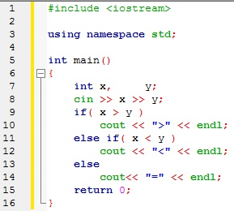

Slide 52
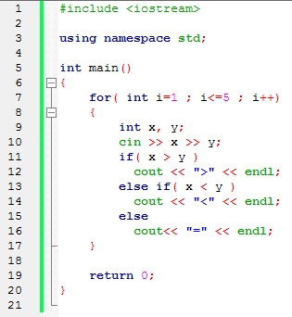

Slide 53
Any Questions :”) ?

Slide 54

محمد بن موسي الخوارزمي

Slide 55
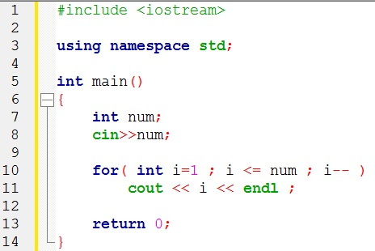

Slide 56


Slide 57
Infinite LOOPs
Beware !!

Slide 58
Break & Continue

Slide 59
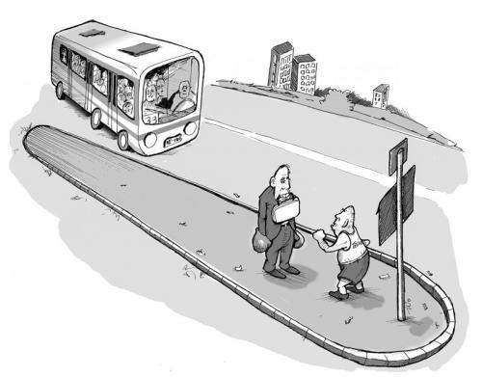

Slide 60
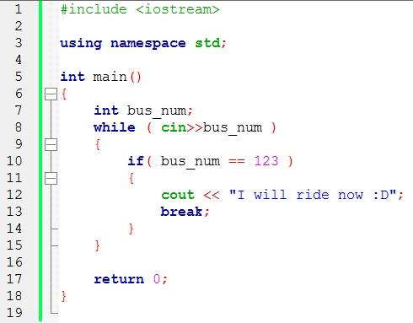

Slide 61
Count odd numbers ??

Slide 62
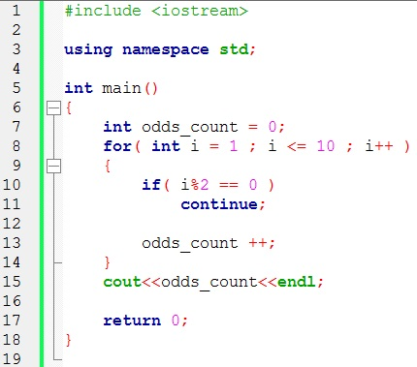

Slide 63
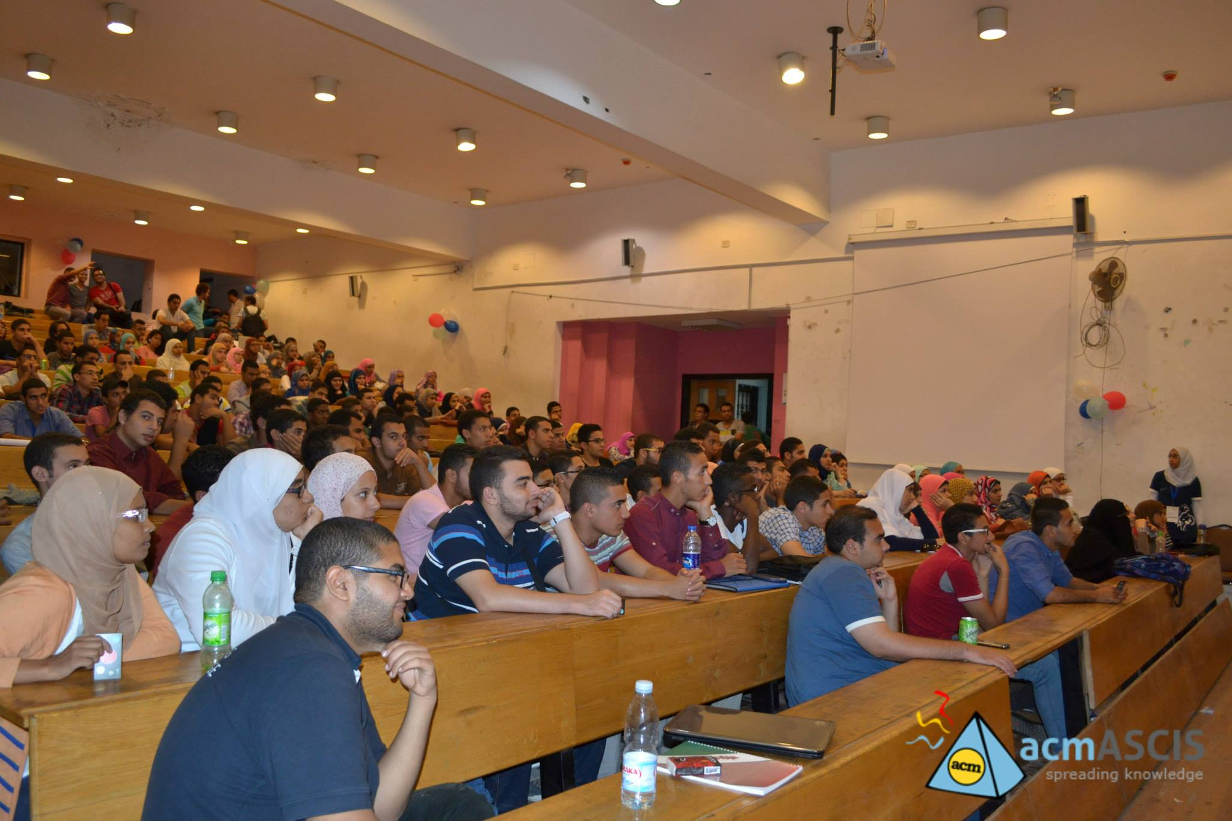

Slide 64
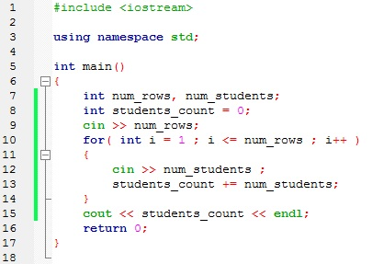

Slide 65
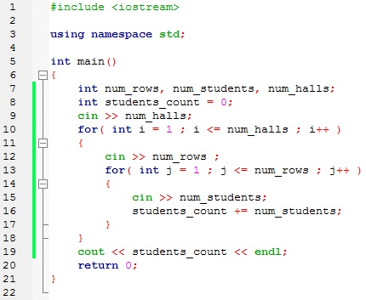

Slide 66
Nested Loops O.o

Slide 67
Any Questions :”) ?

Slide 68
Further Reading ;)
do-while Loop

Slide 69

AbdAllah.Boda13@gmail.com

